Slide 1
SEKOLAH AGAMA MENENGAH TINGGI SULTAN HISAMUDDIN
BUMI BAROKAH
SEKOLAH KLUSTER KECEMERLANGAN
EKONOMI
SEMINAR TEKNIK MENJAWAB SOALAN SPM 2018
DISAMPAIKAN OLEH:
MOHD FADZIL B. MD SAMANGON
“NAK BERJAYA, KENA TANYA ORANG YANG BERJAYA”

Slide 2
KERTAS 1 (3767/1)
● MENGANDUNGI 40 SOALAN ANEKA PILIHAN.
● MARKAH 40% DARIPADA KESELURUHAN MARKAH.
● MASA PEPERIKSAAN 1 JAM 15 MINIT.
● TAHAP KESEUKARAN SOALAN OP1 DAN OP2.
● CALON PERLU BETUL SEKURANG-KURANGNYA 30 SOALAN
UNTUK CEMERLANG.

Slide 3
KERTAS 1 (3767/1)
● PILIHAN JAWAPAN A, B, C DAN D. PILIH JAWAPAN YANG
PALING TEPAT.
● SETIAP PILIHAN JAWAPAN BERPOTENSI UNTUK DIPILIH
OLEH CALON KERANA SEMUA JAWAPAN HAMPIR
BETUL/TEPAT.
● CALON PERLU MENGGARISKAN PERKATAAN PENTING
PADA SOALAN UNTUK MEMAHAMI KEHENDAK SOALAN.
● BILA BERDEPAN DENGAN SOALAN YANG SUKAR, TINGGAL
DAHULU, BUAT SOALAN YANG MUDAH.

Slide 4
KERTAS 1 (3767/1)
● BILA ADA MASA, ULANG SEMULA SOALAN YANG SUKAR
TERSEBUT.
● SILA HITAMKAN KERTAS OMR YANG DISEDIAKAN SETIAP
KALI MENJAWAB SOALAN. JANGAN MENGHITAMKAN
SEMUA JAWAPAN PADA SAAT-SAAT AKHIR.
● SEBELUM MENGHANTAR KERTAS OMR, SILA PASTIKAN
SEMUA JAWAPAN TELAH DITANDA.

Slide 5
KERTAS 1 (3767/1)
BENTUK-BENTUK SOALAN ANEKA PILIHAN

Slide 6
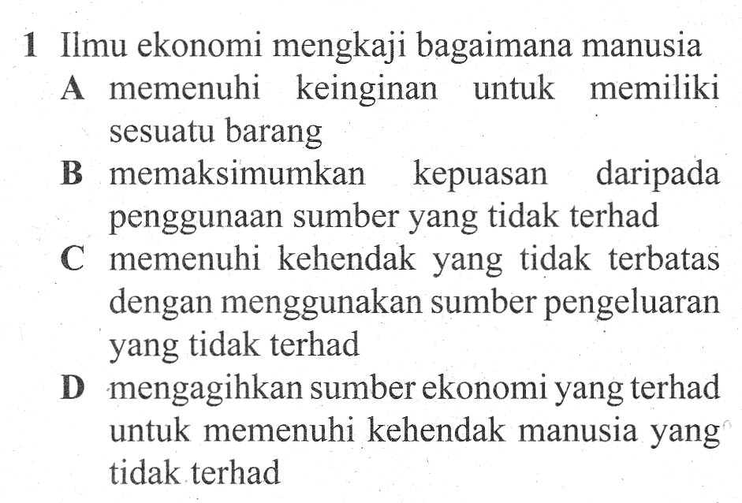
1. BENTUK KONSEP

Slide 7
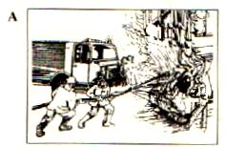
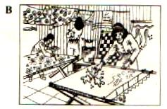
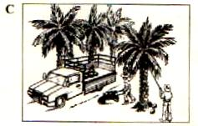
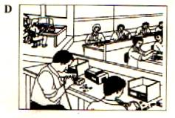
2. SOALAN BERGAMBAR
GAMBAR MANAKAH YANG MENUNJUKAN JENIS
PEKERJAAN DI SEKTOR KETIGA

Slide 8
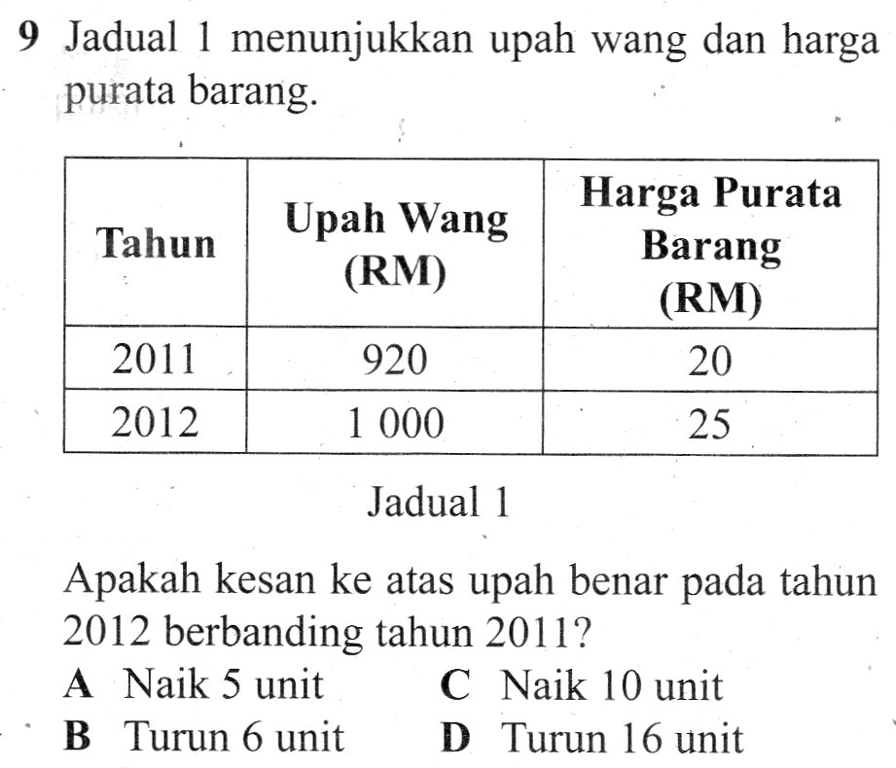
3. SOALAN BENTUK PENGIRAAN

Slide 9
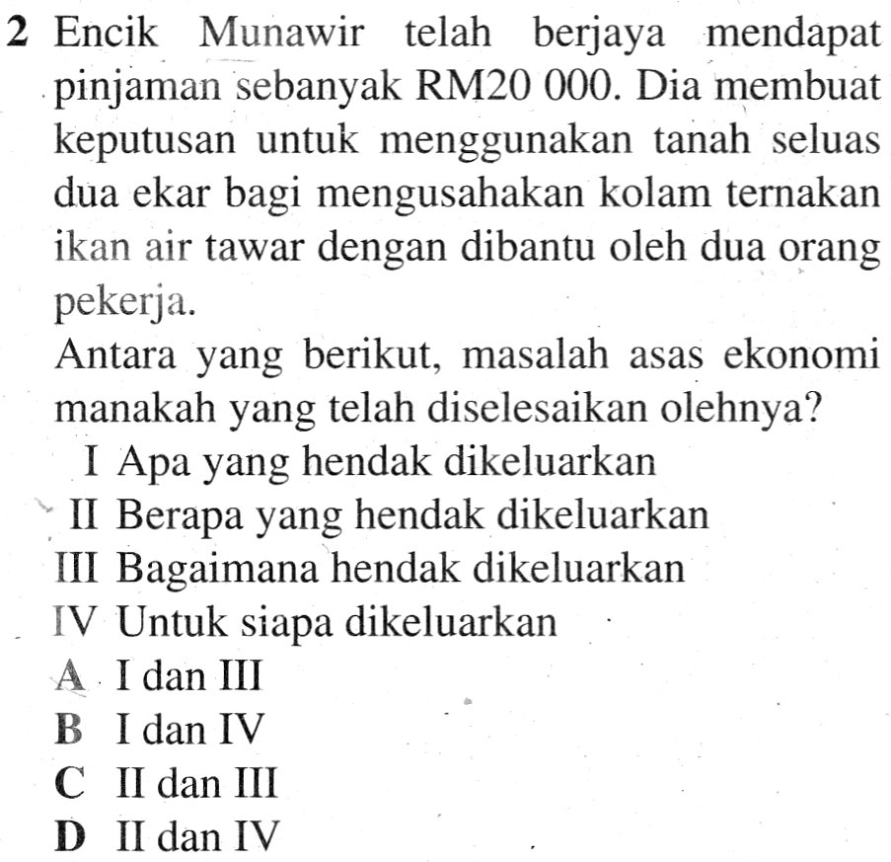
4. SOALAN BENTUK PELBAGAI PILIHAN

Slide 10
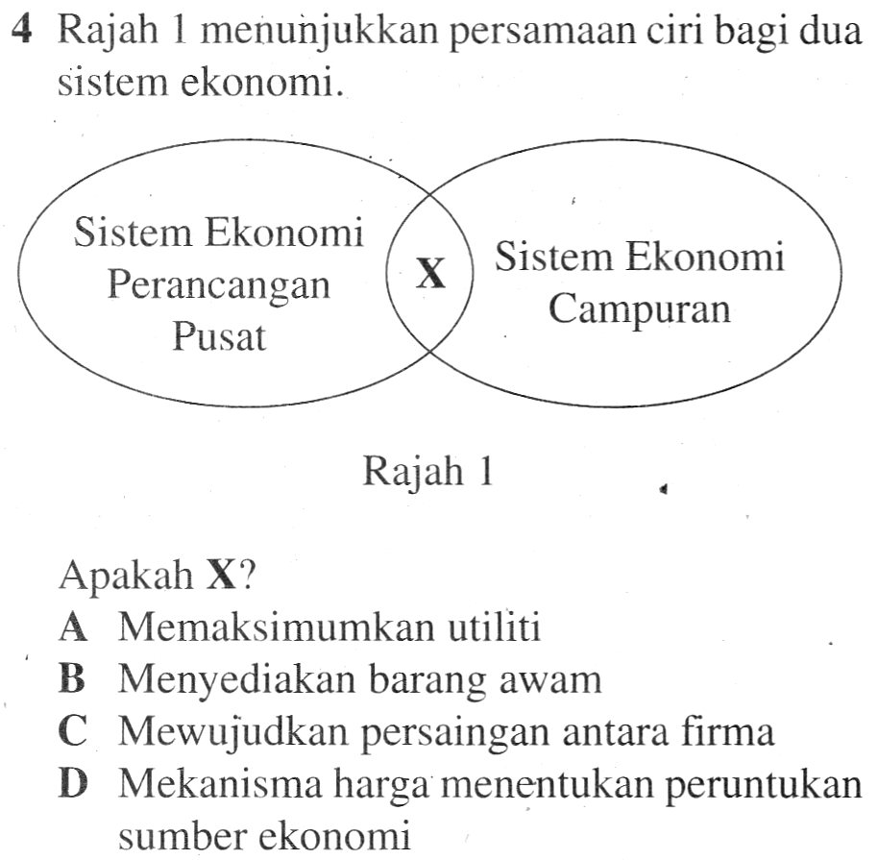
5. SOALAN BENTUK GAMBARAJAH VAN

Slide 11
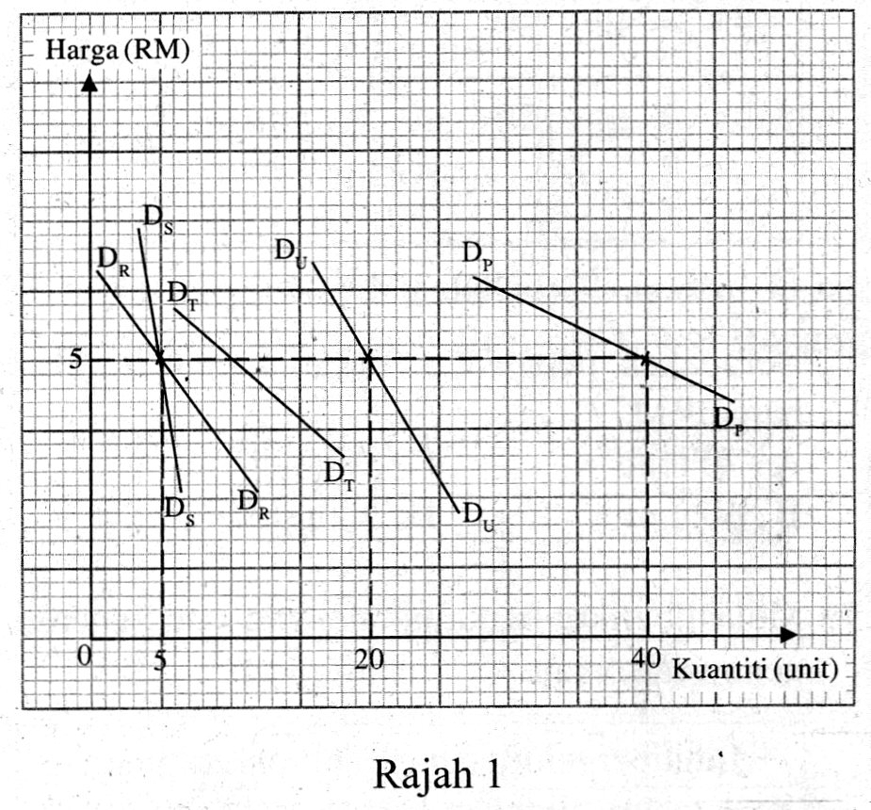
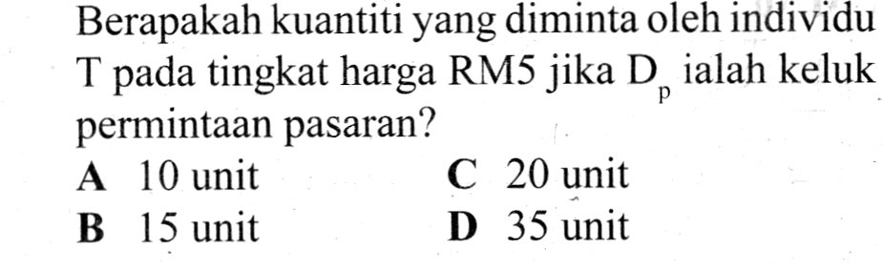
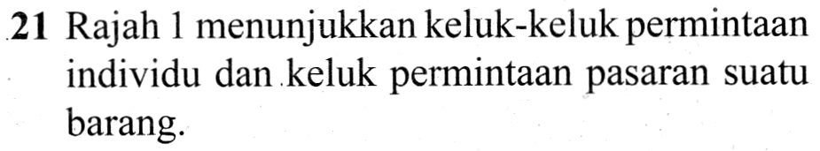
6. SOALAN BENTUK GAMBARAJAH/ KELUK

Slide 12
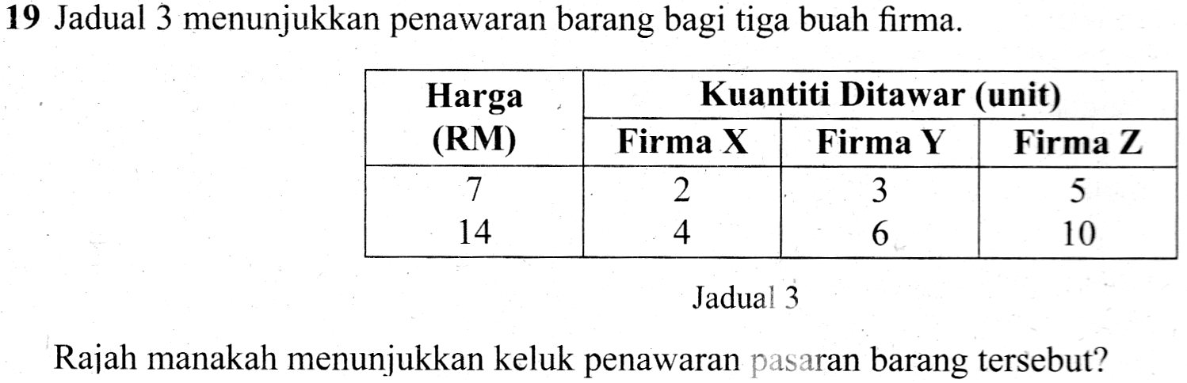
7. SOALAN BENTUK JADUAL

Slide 13
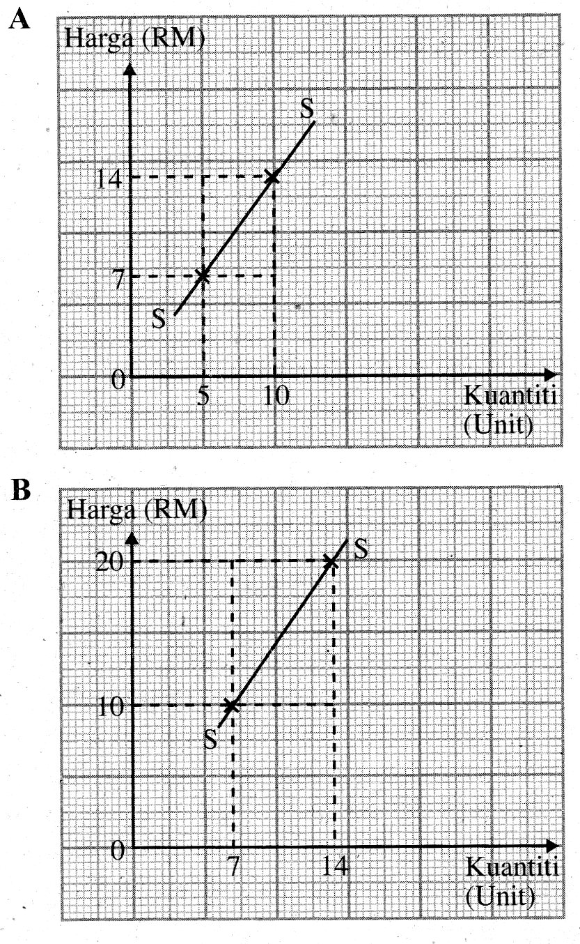
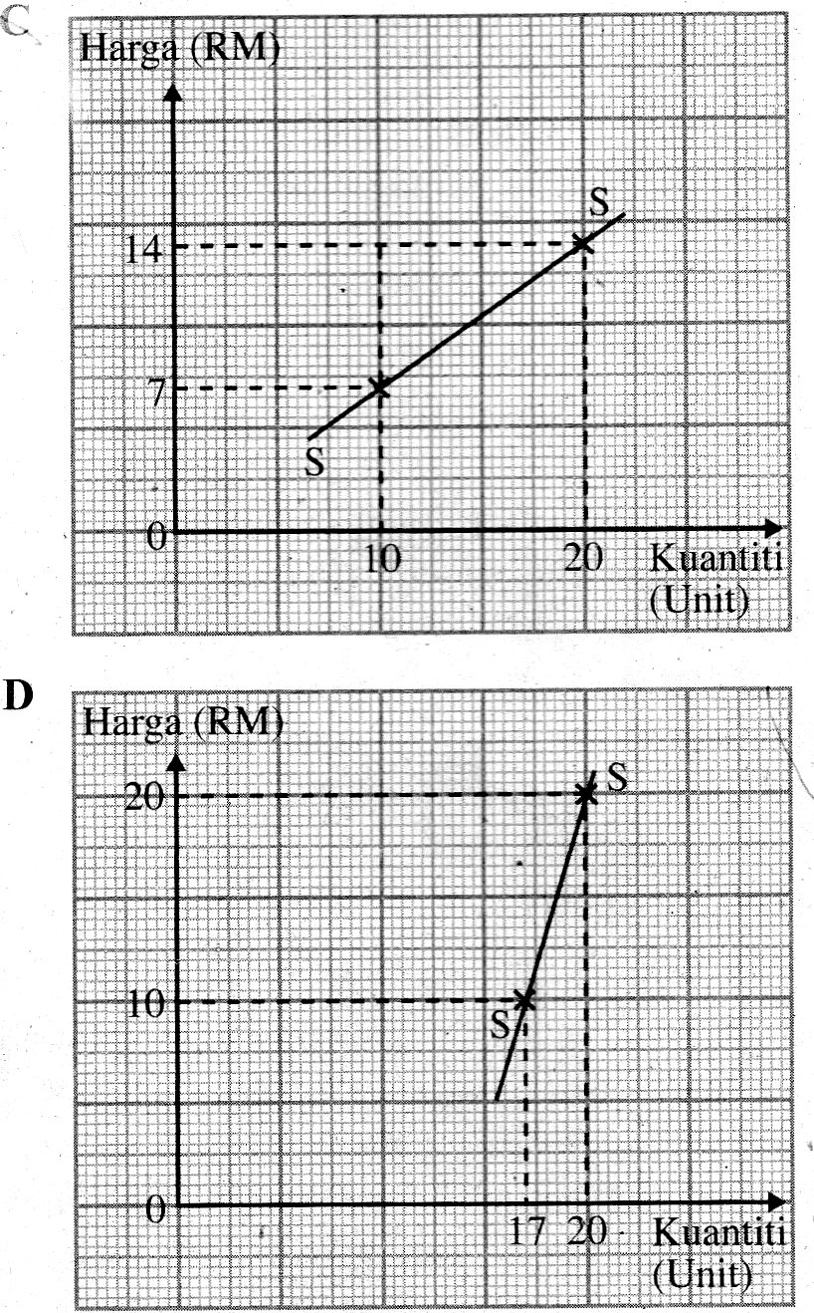
6. SOALAN BENTUK JADUAL

Slide 14
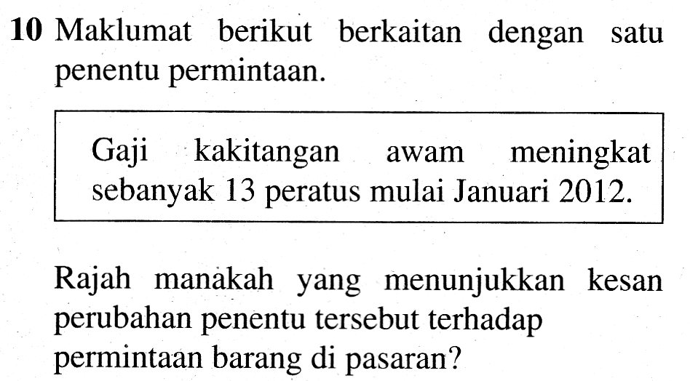
8. SOALAN BENTUK ISU SEMASA

Slide 15
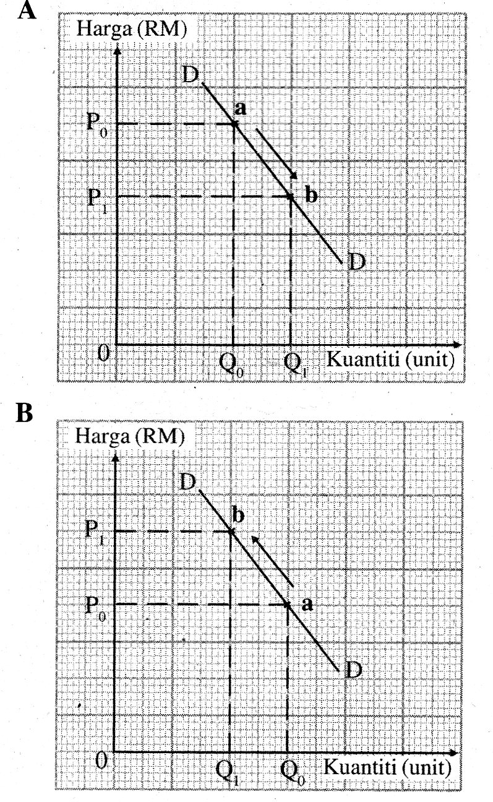
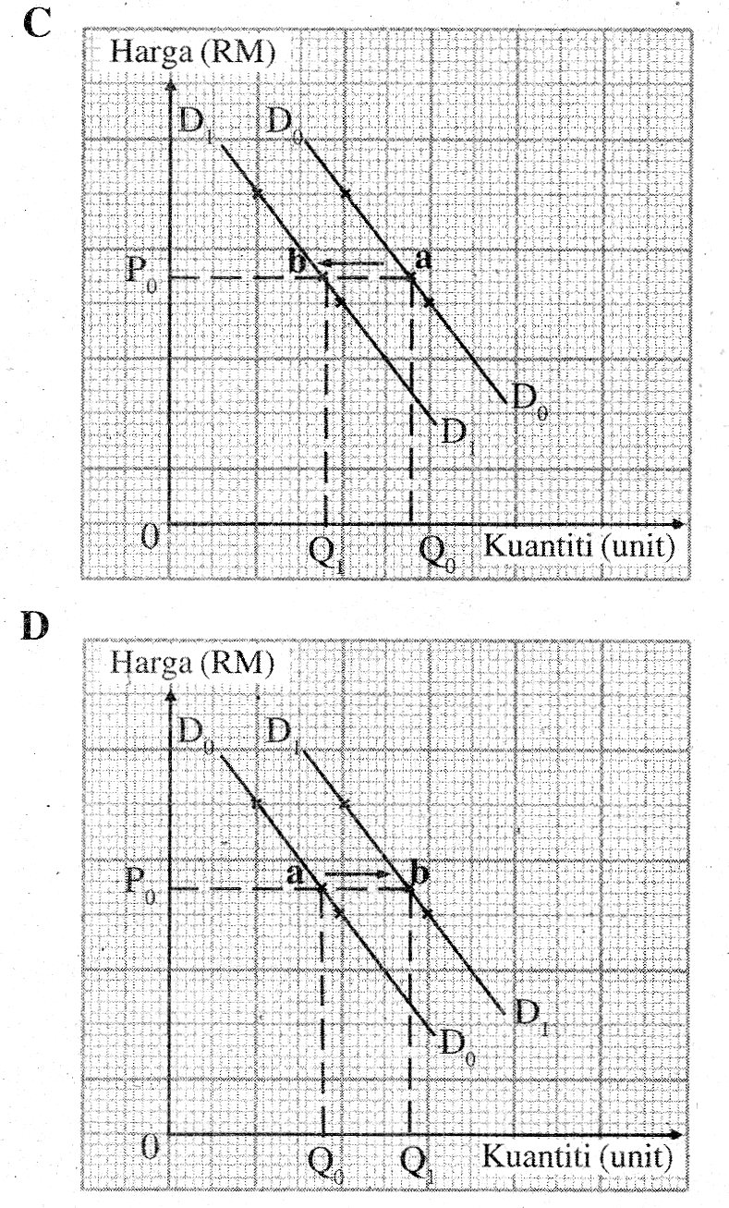
8. SOALAN BENTUK ISU SEMASA

Slide 16
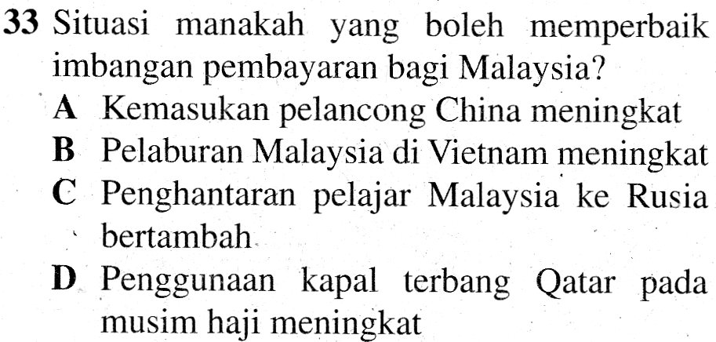
9. SOALAN BENTUK APLIKASI SITUASI

Slide 17
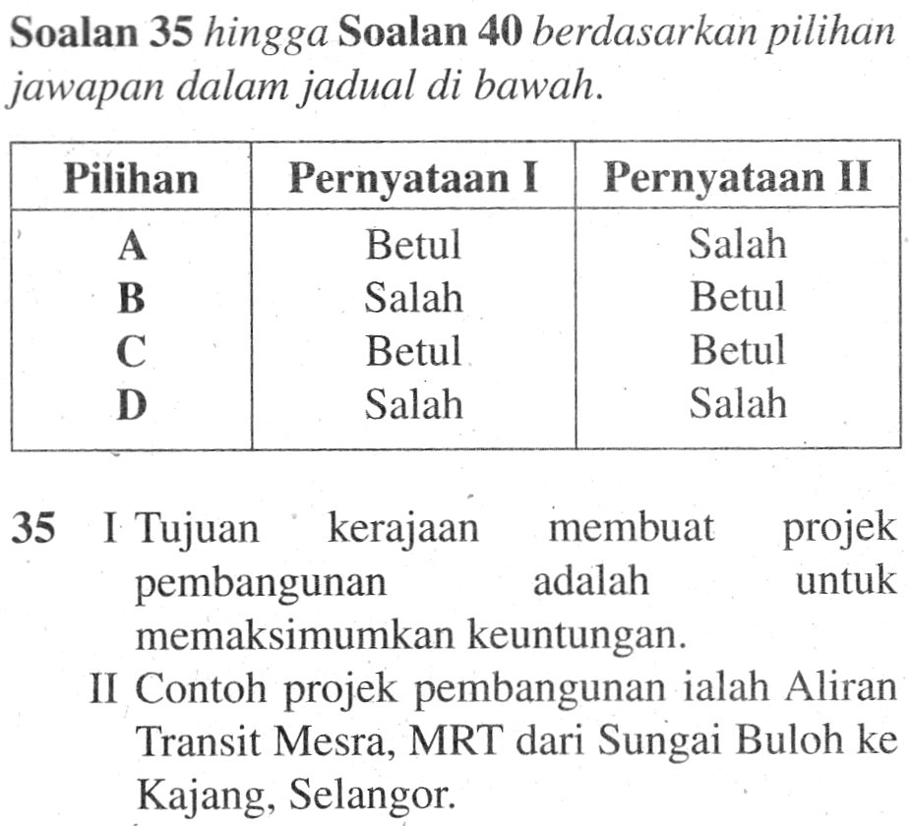
10. SOALAN KENYATAAN BENAR/SALAH

Slide 18
KERTAS 2 (3767/2)
● MENGANDUNGI 2 BAHAGIAN IAITU BAHAGIAN A DAN B.
● MARKAH 60% DARIPADA SEMUA MARKAH.
● KERTAS 1 (40%) + KERTAS 2 (60%)
● MASA 2 JAM 15 MINIT.
● CALON PERLU MENJAWAB 5 SOALAN KESELURUHANYA.

Slide 19
KERTAS 2 (3767/2)
BAHAGIAN A (60 MARKAH)
● MERANGKUMI SEMUA SUKATAN TING 4 & TING
5 DAN JAWAPAN ADALAH RESPON TERHAD.
● MENGANDUNGI 3 SOALAN DAN WAJIB JAWAB SEMUA.
● 20 MARKAH BAGI SETIAP SOALAN.
● SEMUA JAWAPAN DITULIS DIRUANGAN YANG DISEDIAKAN
DALAM SOALAN.
● SEMUA SOALAN BOLEH TERDIRI DARIPADA SOALAN
STRUKTUR, KUANTITATIF/KUALITATIF , ISU KETEMPORARI
DAN KBAT.

Slide 20
KERTAS 2 (3767/2)
● SETIAP SOALAN SEKURANG-KURANGNYA ADA 4 CERAIAN
SOALAN. (a, b, c dan d)
CONTOH FORMAT MARKAH SOALAN
1a) STRUKTUR [ 5 MARKAH]
b) STRUKTUR [ 5 MARKAH]
c) KUALITATIF/ KUANTITATIF [ 5 MARKAH]
d) KOTEMPORARI [ 5 MARKAH]
● SETIAP PECAHAN SOALAN BOLEH ADA PECAHAN SOALAN
LAGI, IA DITANDA DENGAN i, ii, iii……..
● JAWAPAN BOLEH DALAM BENTUK KARANGAN ATAU
POINT DENGAN AYAT YANG LENGKAP.

Slide 21
KERTAS 2 (3767/2)
BAHAGIAN B (40 MARKAH)
● MERANGKUMI SEMUA SUKATAN TING 4 & TING 5.
● JAWAPAN RESPON TERBUKA.
● MENGANDUNGI 4 SOALAN, PILIH DAN JAWAB 2 SOALAN
SAHAJA.
● 20 MARKAH BAGI SETIAP SOALAN.
● SETIAP SOALAN MENGANDUNGI 3 CERAIAN SOALAN (a, b
DAN c)

Slide 22
KERTAS 2 (3767/2)
BAHAGIAN B (40 MARKAH)
● MELIPUTI SOALAN OP3 HINGGA OP5
● MENGANDUNGI SOALAN YANG DITANDA DENGAN CARA
ANALITIK DAN RUBRIK.
● CONTOH FORMAT SOALAN:
4a) ANALITIK [ 6 MARKAH]
b) ANALITIK [ 6 MARKAH]
c) RUBRIK [ 8 MARKAH]
● SETIAP PECAHAN SOALAN BOLEH ADA PECAHAN SOALAN
LAGI, IA DITANDA DENGAN i, ii, iii……..

Slide 23
KERTAS 2 (3767/2)
BAHAGIAN B (40 MARKAH)
● SOALAN BAHAGIAN INI AKAN DIJAWAB DALAM BUKU
JAWAPAN.
● DIAKHIR PEPERIKSAAN, CALON AKAN MENGHANTAR
JAWAPAN YANG BERASINGAN IAITU BAHAGIAN A DALAM
KERTAS SOALAN DAN BAHAGIAN B DALAM BUKU
JAWAPAN KEPADA PENGAWAS SPM.
● CALON BOLEH KOYAKAN SOALAN BAHAGIAN B UNTUK
DIBAWA KELUAR DARI DEWAN PEPERIKSAAN SEKIRANYA
MENJAWAB SEHINGGA TAMAT MASA.

Slide 24
KERTAS 2 (3767/2)
BENTUK SOALAN BAHAGIAN A
1. SOALAN STRUKTUR
Jelaskan bagaimana unit ekonomi berikut menyelesaikan masalah ekonomi.
i. Firma
……………………………………………………………………………………..
……………………………………………………………………………………..
……………………………………………………………………………………..
……………………………………………………………………………………..
(2 Markah)

Slide 25
KERTAS 2 (3767/2)
BENTUK SOALAN BAHAGIAN A
1. SOALAN STRUKTUR
ii. Kerajaan
……………………………………………………………………………………..
……………………………………………………………………………………..
……………………………………………………………………………………..
……………………………………………………………………………………..
(3 Markah)

Slide 26
KERTAS 2 (3767/2)
BENTUK SOALAN BAHAGIAN A
1. SOALAN STRUKTUR
b) Huraikan faktor pengeluaran buruh.
……………………………………………………………………………………..
……………………………………………………………………………………..
……………………………………………………………………………………..
……………………………………………………………………………………..
(5 Markah)

Slide 27
KERTAS 2 (3767/2)
BENTUK SOALAN BAHAGIAN A
1. SOALAN STRUKTUR
a) Bagaimana sistem ekonomi campuran menyelesaikan masalah asas ekonomi berikut:
i. Jenis barang.
……………………………………………………………………………………..
……………………………………………………………………………………..
……………………………………………………………………………………..
(2 Markah)

Slide 28
KERTAS 2 (3767/2)
BENTUK SOALAN BAHAGIAN A
1. SOALAN STRUKTUR
ii. Teknik pengeluaran.
……………………………………………………………………………………..
……………………………………………………………………………………..
……………………………………………………………………………………..
……………………………………………………………………………………..
(3 Markah)

Slide 29
KERTAS 2 (3767/2)
BENTUK SOALAN BAHAGIAN A
1. SOALAN STRUKTUR
b) Jelaskan faktor yang meningkatkan permintaan individu.
……………………………………………………………………………………..
……………………………………………………………………………………..
……………………………………………………………………………………..
……………………………………………………………………………………..
(5 Markah)

Slide 30
KERTAS 2 (3767/2)
BENTUK SOALAN BAHAGIAN A
1. SOALAN STRUKTUR
a) Huraikan kebaikan belanjawan peribadi.
……………………………………………………………………………………..
……………………………………………………………………………………..
……………………………………………………………………………………..
……………………………………………………………………………………..
(5 Markah)

Slide 31
KERTAS 2 (3767/2)
BENTUK SOALAN BAHAGIAN A
1. SOALAN STRUKTUR
b) Jelaskan kesan pengangguran berikut terhadap masalah
sosial negara:
i. Kadar kemiskinan.
……………………………………………………………………………………..
……………………………………………………………………………………..
……………………………………………………………………………………..
(2 Markah)

Slide 32
KERTAS 2 (3767/2)
BENTUK SOALAN BAHAGIAN A
1. SOALAN STRUKTUR
ii. Kes Jenayah.
……………………………………………………………………………………..
……………………………………………………………………………………..
……………………………………………………………………………………..
(3 Markah)

Slide 33
KERTAS 2 (3767/2)
2. BENTUK SOALAN KUALITATIF/ KUANTITATIF
c) Dengan bantuan Keluk Kemungkinan Pengeluaran yang
sesuai, jelaskan konsep kos lepas.
……………………………………………………………………………………..
……………………………………………………………………………………..
……………………………………………………………………………………..
………………………………………………………………………………………
……………………………………………………………………………………..
(5 Markah)

Slide 34
KERTAS 2 (3767/2)
2. BENTUK SOALAN KUALITATIF/ KUANTITATIF
c) Dengan bantuan jadual yang sesuai, jelaskan hukum
permintaan
……………………………………………………………………………………..
……………………………………………………………………………………..
……………………………………………………………………………………..
………………………………………………………………………………………
……………………………………………………………………………………..
(5 Markah)

Slide 35
KERTAS 2 (3767/2)
2. BENTUK SOALAN KUALITATIF/ KUANTITATIF
c) Jadual 1 menunjukan harga dan kuantiti penawaran
kelapa bagi sebuah firma.
i. Lukiskan keluk penawaran bagi kelapa dengan
menggunakan skala yang tepat. (2 Markah)
ii. Terangkan bagaimana keluk penawaran tersebut
terbentuk? (3 Markah)
Harga (RM) | QSS Kelapa (KG)
2 | 20
4 | 90

Slide 36
KERTAS 2 (3767/2)
2. BENTUK SOALAN KUALITATIF/ KUANTITATIF
d) Jadual 2 menunjukan peratus perubahan harga dan
peratus perubahan kuantiti yang ditawar bagi barang X
dan Y.
i. Kirakan pekali keanjalan penawaran harga barang X.
(2 Markah)
ii. Terangkan jenis keanjalan penawaran harga bagi
barang X (3 Markah)
Jenis barang | Peratus Perubahan Harga | Peratus perubahan kuntiti yang ditawar
X | 20 | 10

Slide 37
2. BENTUK SOALAN KUALITATIF/ KUANTITATIF
c) Jadual 3 menunjukan nilai eksport komoditi utama
negara.
i. Jelaskan arah aliran nilai eksport getah dari 2012 hingga
2015 (2 Markah)
Barang Utama | Nilai Eksport (RM Juta)
 | 2012 | 2013 | 2014 | 2015
Minyak Sawit | 53 607 | 44, 142 | 44,528 | 40 118
Getah | 7 864 | 7 018 | 4 566 | 4 026
Kayu Balak | 1 691 | 1 865 | 2 072 | 2 020
Petroleum Mentah | 31 951 | 31 643 | 33 790 | 26 075
Gas Asli cecair | 56 129 | 59 567 | 63 750 | 44 603
Timah | 2 410 | 2 526 | 2 524 | 2 352

Slide 38
2. BENTUK SOALAN KUALITATIF/ KUANTITATIF
c ) Jadual 3 menunjukan nilai eksport komoditi utama
negara.
ii. Kirakan peratus nilai eksport terbesar barangan utama
pada tahun 2014 (3 Markah)
Barangan Utama | Nilai Eksport (RM Juta)
 | 2012 | 2013 | 2014 | 2015
Minyak Sawit | 53 607 | 44, 142 | 44,528 | 40 118
Getah | 7 864 | 7 018 | 4 566 | 4 026
Kayu Balak | 1 691 | 1 865 | 2 072 | 2 020
Petroleum Mentah | 31 951 | 31 643 | 33 790 | 26 075
Gas Asli cecair | 56 129 | 59 567 | 63 750 | 44 603
Timah | 2 410 | 2 526 | 2 524 | 2 352

Slide 39
2. BENTUK SOALAN ISU KOTEMPORARI
c) Selain faktor yang dinyatakan di dalam petikan di atas,
jelaskan faktor lain yang mempengaruhi perbelanjaan
rakyat malasyia tersebut. (5Markah)
KUALA LUMPUR 16 Okt. – Rakyat Malaysia dijangka mengeluarkan perbelanjaan yang lebih tinggi bagi perkara yang tidak penting seperti aktiviti riadah dan hiburan apabila pendapatan boleh guna mereka semakin meningkat.
Menurut BMI Research, dengan perbelanjaan isi rumah dijangka berkembang secara purata 5.4 peratus antara 2017 hingga 2021, ia akan mendorong perbelanjaan pengguna sehingga RM1.1 trilion pada 2021, meningkat daripada RM822 bilion pada 2017.
Sumber: Ubahsuai © Utusan Melayu (M) Bhd 17 /10/2017

Slide 40
2. BENTUK SOALAN ISU KOTEMPORARI
d) Huraikan kesan eksternaliti posotif hasil penemuan
seperti yang disebut dalam petikan.
(5 Markah)
KISAH DEBU MERAH
Felda Bukit Goh kini makin dikenali selepas penemuan bahan mineral bauksit yang dikatakan menjadi antara bahan penting untuk membuat badan kapal terbang.
Ada pihak mendakwa, hampir keseluruhan ladang peneroka Felda Bukit Goh dipenuhi bahan ini malah ramai dikatakan sudah menjadi jutawan segera walaupun ramai juga yang ‘tertipu’.
Sumber: Sinar Harian 22 NOVEMBER 2015

Slide 41
2. BENTUK SOALAN ISU KOTEMPORARI
c) Jika kadar inflasi terus meningkat, jelaskan tindakan
kerjaan melalui alat kewangan rizab tunai dan surat
jaminan kerajaan.
(5 Markah)
KUALA LUMPUR: Inflasi Malaysia, yang diukur berlandaskan Indeks Harga Pengguna (IHP), meningkat 3.6 peratus pada bulan Jun berbanding tempoh sama tahun sebelumnya.
Mengikut Jabatan Perangkaan, antara kumpulan utama yang menyumbang kepada peningkatan IHP itu adalah indeks Pengangkutan (+10.5 peratus), makanan dan minuman bukan alkohol (+4.3 peratus), perkhidmatan rekreasi dan kebudayaan (+3.0 peratus), kesihatan (+2.6 peratus), restoran dan hotel (+2.5 peratus) dan perumahan, air, elektrik, gas serta bahan api lain (+2.2 peratus).
Sumber: BH Online Rabu, 19 Julai 2017 | 3:01pm

Slide 42
CONTOH SOALAN BAHAGIAN B
“Penjawat awam menerima kenaikan gaji dua kali tahun ini”
- Perdana Menteri Malaysia.
4.a) Jelaskan kesan pengumuman di atas kepada
permintaan agregat kakitangan awam.
(6 Markah)
b) Hanya tenaga manusia sahaja yang dapat
meningkatkan produktiviti sesebuah firma.
Bincangkan. (6 Markah)
c) Sempena perayaan aidilfitri, Proton telah membuat
promosi jaminan 5 tahun dan servis percuma 5 tahun
bagi semua modelnya dalam pasaran.. Jelaskan kesan
promosi tersebut kepada keseimbangan pasaran kereta
proton. (8 Markah)

Slide 43
CONTOH SOALAN BAHAGIAN B
5.a) Pengurusan kewangan yang lemah punca ramai belia
muflis. Cadangkan satu penyata belanjawan peribadi
yang baik.
(6 Markah)
b) Hari ini ramai orang memilih kereta mewah
berbanding rumah sendiri. Adakah trend ini perlu
diikuti. Jelaskan secara terperinci.
(6 Markah)
c) Seorang individu baru sahaja bekerja dengan gaji
RM1 900.00 sebulan. Individu tersebut membeli
sebuah kenderaan untuk ke tempat kerja. Adakah
tidakkan beliau bijak. Bincangkan.
(8 Markah)

